Slide 1



单相断路器
Single phase circuit breaker
单相断路器
北方国际教育集团

Slide 2


01
单相断路器组成
02
单相断路器参数含义
单相断路器结构原理
目
录
03
contents
04
漏电保护器结构原理
05
单相断路器接线方法

Slide 3

01
单相漏电断路器组成

Slide 4
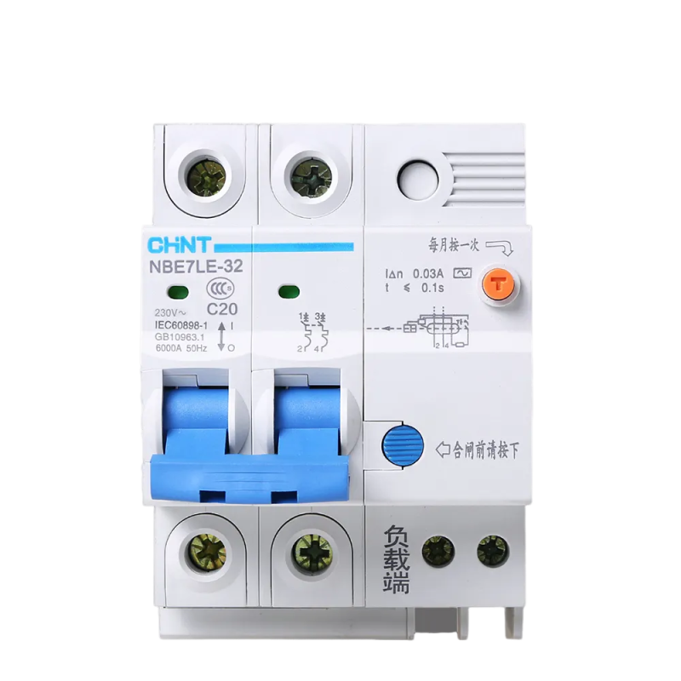
01
单相漏电断路器
有单相断路器和漏电保护器二部分组成
单相断路器
漏电保护器

Slide 5
02
单相断路器参数含义

Slide 6
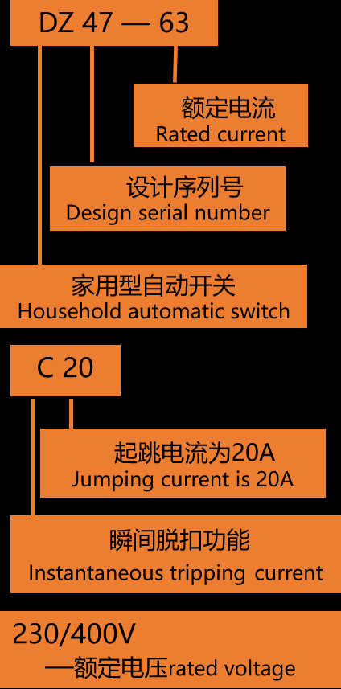
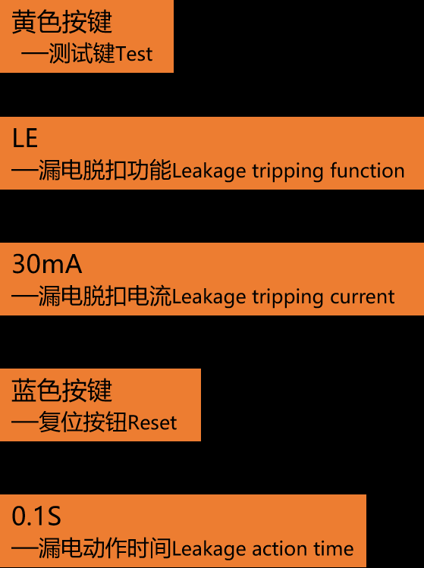
02
单相断路器参数含义

Slide 7
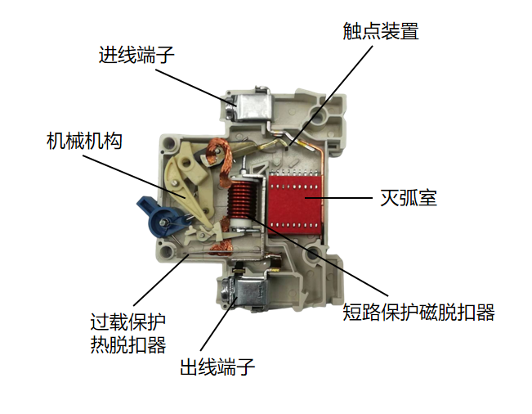
03
单相断路器结构原理
结构
组成
进线端子
触点装置
灭弧室
短路保护磁脱扣器
过载保护热脱扣器
机械机构
出线端子

Slide 8
03
单相断路器结构原理
1.工作原理
开关合上， 单相断路器在工作时，电源从进线端子进来，经闭合后的触点，到金属片经软铜线到电磁线圈，再经软铜线到双金属片到出线端子后接用电器工作。

Slide 9
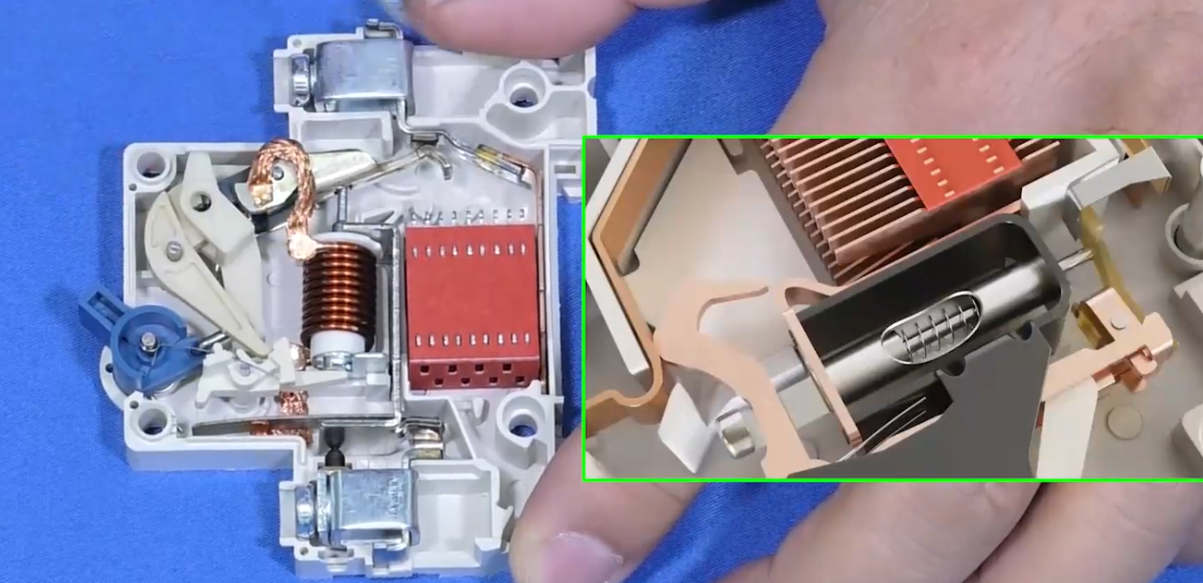
03
单相断路器结构原理
2.短路保护磁脱扣器
当电磁线圈中电流足够大时，产生的磁场克服弹簧作用，将铁芯吸下，从而使触点断开，避免断路器损坏，这就是磁脱扣器在起作用。

Slide 10
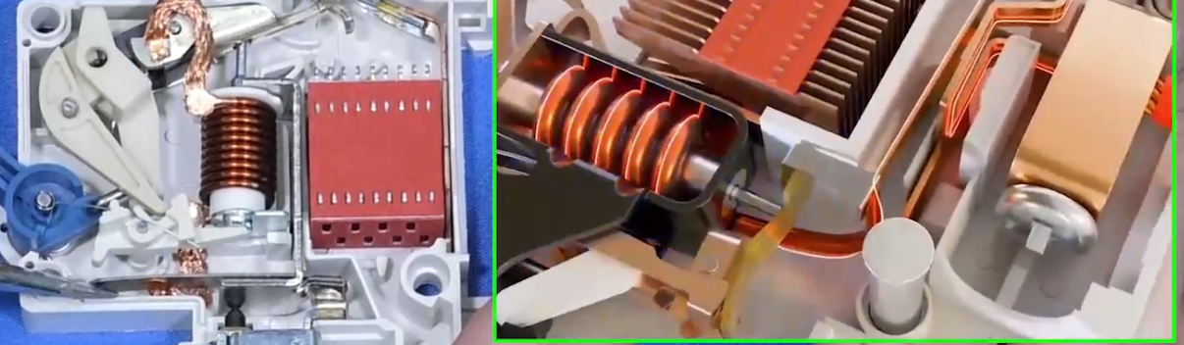
03
单相断路器结构原理
3. 过载保护热脱扣器
电流流过双金属片产生时产生热效应，导致双金属片弯曲变形，将脱扣器顶开，使触点断开，这式热脱扣器在起作用。

Slide 11
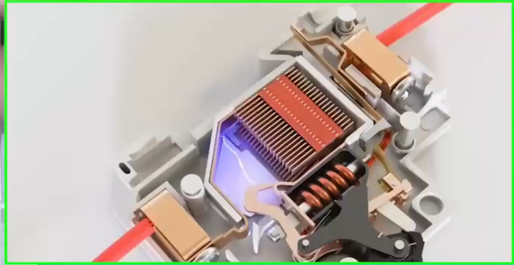
03
单相断路器结构原理
4. 灭弧装置
在合闸和断闸时，在二个触点之间，瞬间就会产生很大的电弧，电弧的温度上千摄氏度，很容易将断路器损坏，为了解决这个问题，设置了灭弧室，使生的电弧分割成较小的部分，分散在灭弧栅内而灭掉

Slide 12
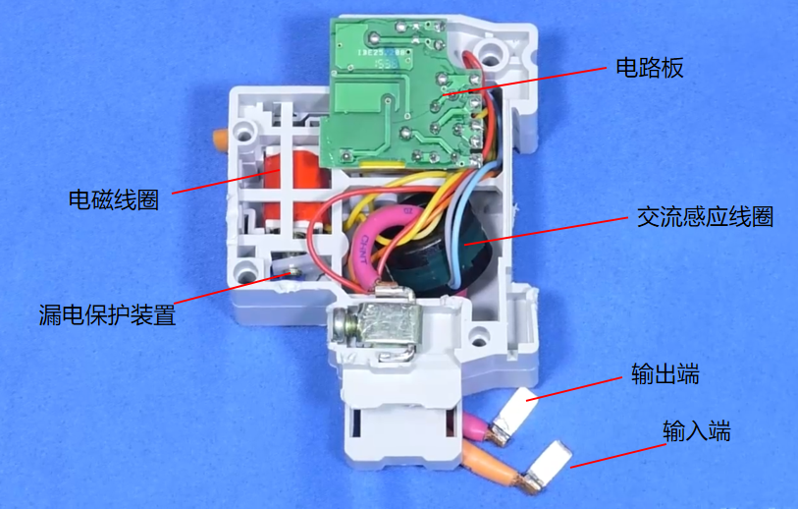
04
漏电保护器结构原理
结构
组成
输入端
输出端
电路板
交流感应线圈
电磁线圈
漏电保护装置

Slide 13
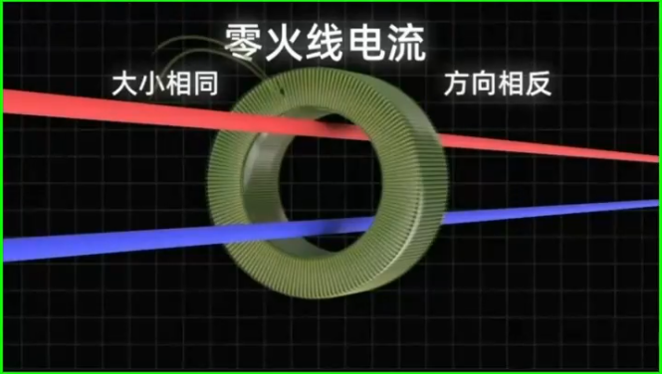
04
漏电保护器结构原理
工作原理
1.当设备正常工作时，电源进入到交流感应线圈后到输出端子，火线、零线的电流大小相等，磁场方向相反，在交流感应线圈内磁场抵消，交流感应线圈感应不到电流产生，信号放大器也就不会驱使线圈动作

Slide 14
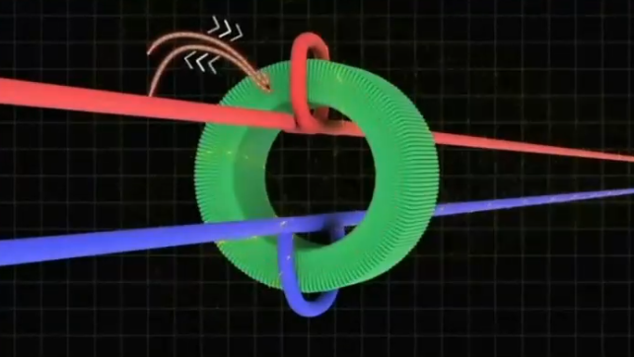
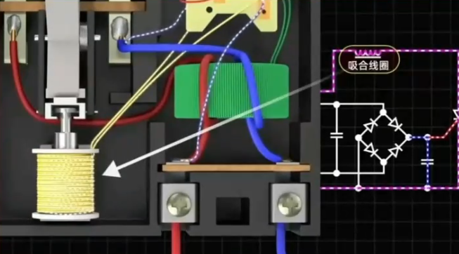
04
漏电保护器结构原理
工作原理
2.当用电器出现漏电或者是有人触电情况下，这个火线与零线的电流不相等，当电流差大于30mA时，信号放大器就会驱使电磁线圈工作，使脱扣器动作，出现跳闸。

Slide 15
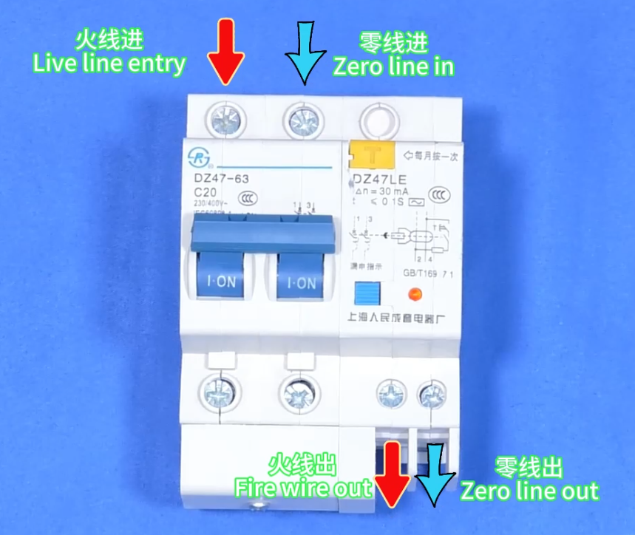
05
单相断路器接线方法
接线方法
左边接火线，右边接零线。在下方这个位置接输出线，左边接火线，右边接零线。当开关合上后，输出线就有电源通过。

Slide 16
感谢您的聆听
Thank you for listening
单相断路器
北方国际教育集团

